Slide 1

¡Bienvenidos!
Entrenamiento para Catequistas
Ciclo 2020-2021

Slide 2
Arquidiócesis de Saint Paul y Minneapolis Directrices para Eventos y Actividades de Formación de Fe (Niños, Jóvenes, Adultos) 2020-2021

Slide 3
Oración del Papa Francisco a la Virgen María para la Protección del Corona Virus
Oh María, tú siempre alumbras nuestro camino como signo de salvación y esperanza. Nos encomendamos a ti, Salud de los Enfermos, quien en la Cruz participaste en el dolor de Jesús y te mantuviste firme en la fe. Tú, Salvadora del Pueblo Romano, sabes lo que necesitamos, y estamos seguros que proveerás para que, como en Caná de Galilea, volvamos a la alegría y al banquete después de estos momentos difíciles.
Ayúdanos, Madre del Amor Divino, a cumplir con la voluntad del Padre y a llevar a cabo lo que nos ha pedido Jesús, quien ha tomado sobre sí mismo nuestros sufrimientos y ha cargado nuestro dolor para guiarnos, por medio de la Cruz, a la gloria de la Resurrección. Amén.
Bajo tu protección, buscamos refugio, Santa Madre de Dios. No desprecies nuestras súplicas durante las dificultades, sino líbranos de todo peligro, Oh gloriosa y bendita Virgen.

Slide 4
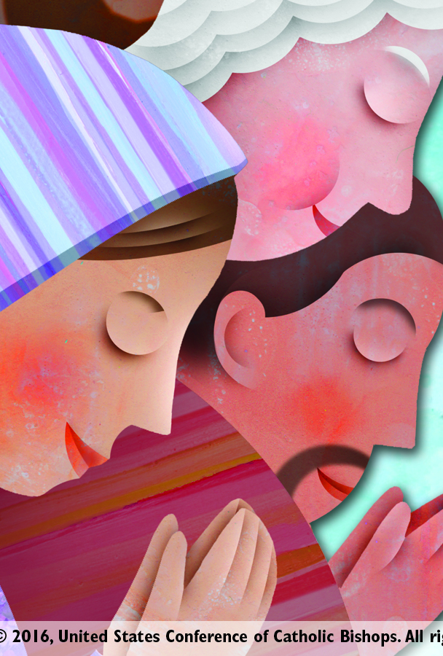
Introducción
Como cristianos bautizados, tenemos la obligación de proclamar el Evangelio. San Pablo VI nos recuerda que el:
“Evangelizar es, en efecto, la gracia y la vocación propia de la Iglesia, su identidad más profunda. Ella existe para evangelizar, es decir, para predicar y enseñar, para ser canal del don de la gracia, para reconciliar a los pecadores con Dios y para perpetuar el sacrificio de Cristo en la Misa, que es el memorial de su muerte y resurrección gloriosa”
(Evangelización en el mundo moderno, 14).

Slide 5
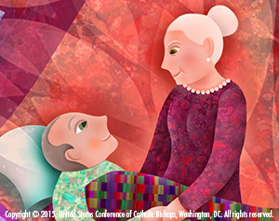
Introducción
La gente tiene hambre de las Buenas Nuevas de que Cristo vivió y murió por nuestra salvación.
San Pablo nos exhorta a “predicar la palabra; a tiempo y a destiempo”
(2 Timoteo 4,2)

Slide 6

Debemos usar todos los dones, creatividad, sabiduría y prudencia que tenemos para continuar respondiendo a ese llamado ahora, más que nunca.
Jesús mismo tuvo que lidiar con los obstáculos de su día al predicar el Evangelio y nosotros también.
Estas pautas están destinadas a facilitar nuestro cumplimiento de esa misión a la que hemos sido llamados.

Slide 7
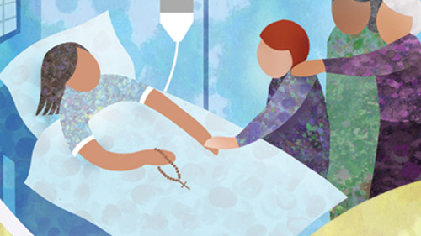
COVID-19 ha remodelado muchos planes y prioridades y hemos tenido que adaptarnos al servicio de la formación de nuestro pueblo católico.
Las tendencias actuales indican que estos nuevos y únicos desafíos no desaparecerán pronto y el año de formación de fe 2020-2021 será completamente diferente para todos.

Slide 8
A continuación, se presentan tres Opciones (A, B y C) para guiar el enfoque de la formación de fe durante estos tiempos difíciles:
Actividades y eventos de formación de fe en el lugar / en persona, incluida la formación familiar en aquellas parroquias que utilizan dicho enfoque (siguiendo la guía a continuación, incluidos los límites de participantes en la Sección D)
Actividades y eventos de formación de fe virtuales/En línea/Remota
Enfoque híbrido, que combina elementos de formación de fe tanto virtuales como presenciales

Slide 9

Las parroquias que utilizan la Opción A también deben tener preparaciones para cambiar rápidamente a las Opciones B o C según sea necesario.

Slide 10

Principios Generales
“Formación de fe” se usa en este documento como un término que incluye todo y se refiere a la formación de adultos, el ministerio de jóvenes, la formación familiar y los programas de catequesis sistemática y preparación sacramental para los niños.

Slide 11


Las parroquias deben tener el personal y los suministros adecuados para implementar estas pautas y asegurarse de que todos estén lo suficientemente capacitados y preparados. Las parroquias que ofrecen formación de fe, ya sea en el lugar o fuera del lugar, deben tener un Plan de Preparación.

Slide 12
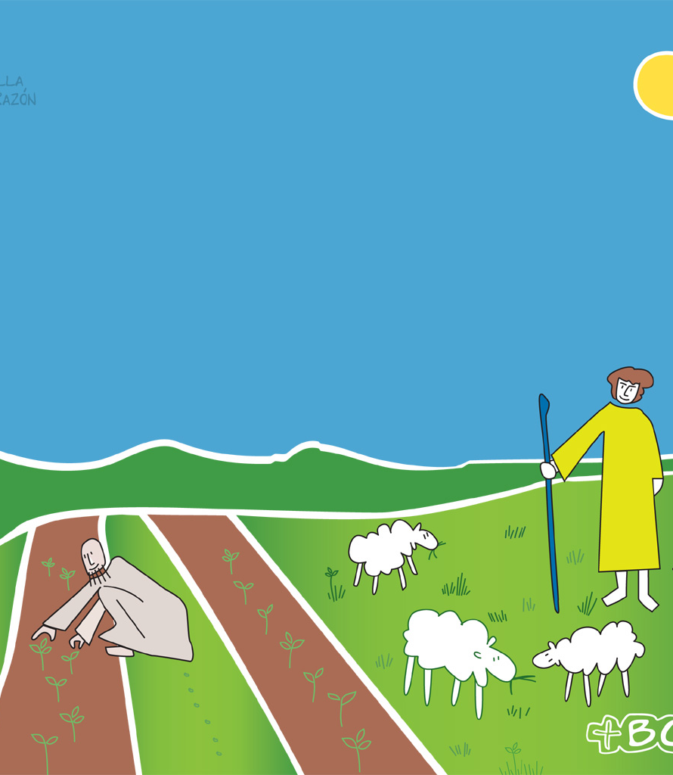
Comunicar el Plan de Preparación para la formación de fe a todos los feligreses, incluidos los padres.
Es importante que todos entiendan lo que está haciendo la parroquia para mantener a las personas seguras en las actividades y eventos de formación de fe.

Slide 13
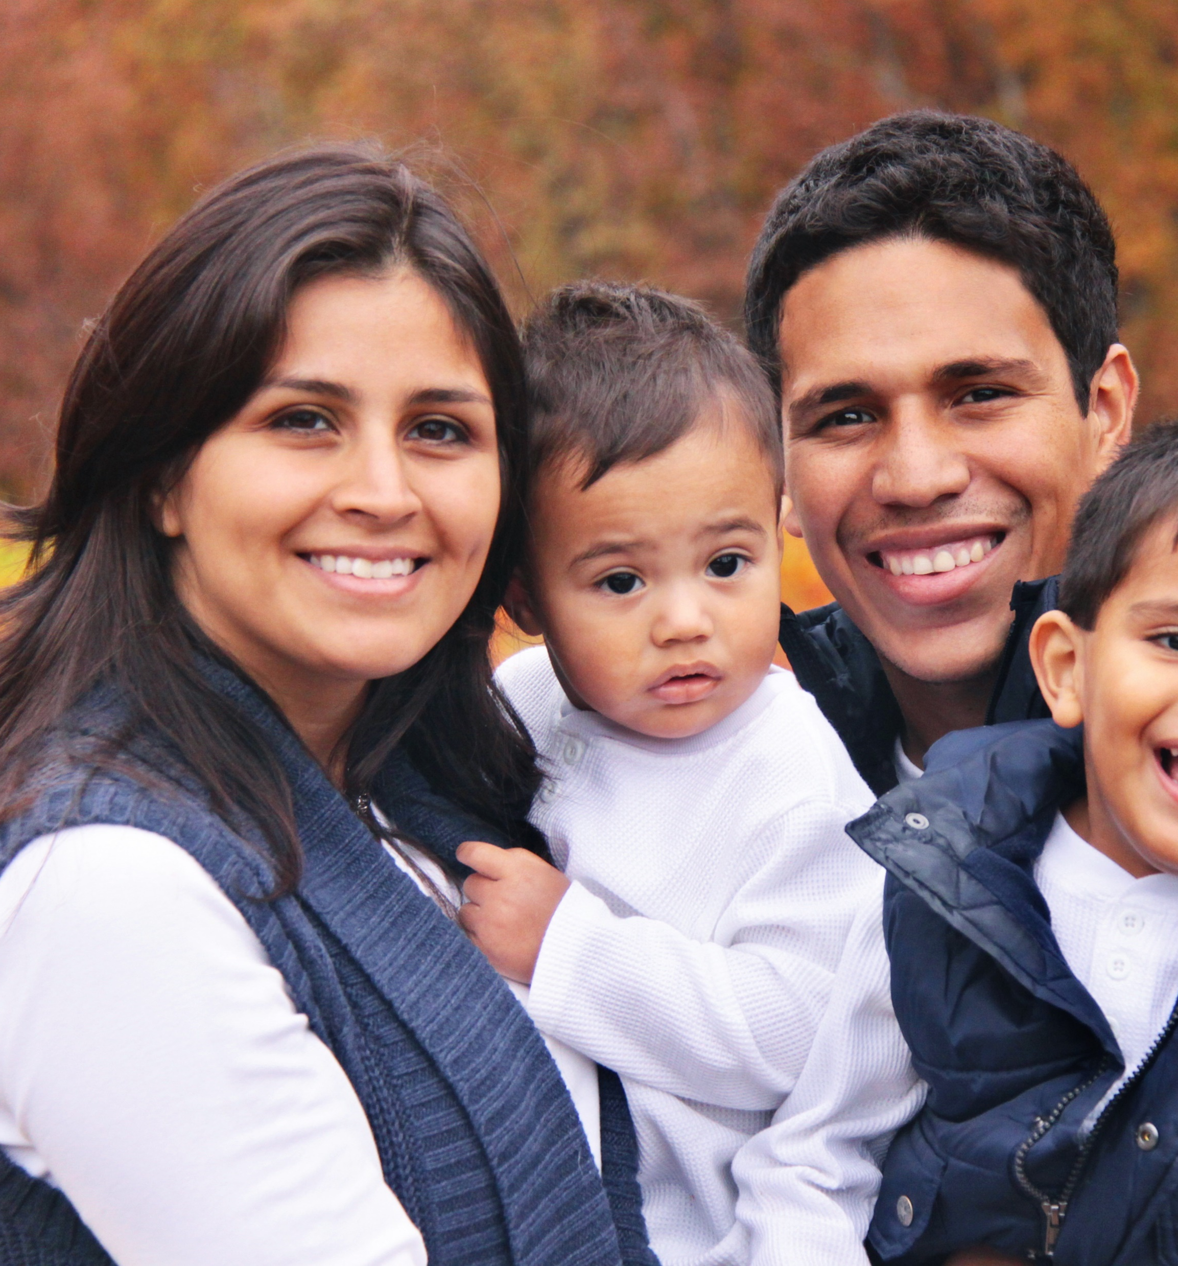
Las políticas y prácticas para el año de formación de fe 2020-2021 deben ser flexibles para responder a la nueva información y desarrollos.
Será necesaria la voluntad de adaptar y perfeccionar los enfoques, cuando las prácticas específicas no funcionen

Slide 14

Las políticas de formación de fe de las parroquias locales para el año 2020-2021 deben poseer la capacidad de adaptarse en función del nivel de transmisión del virus que pueda estar presente en la comunidad local.

Slide 15
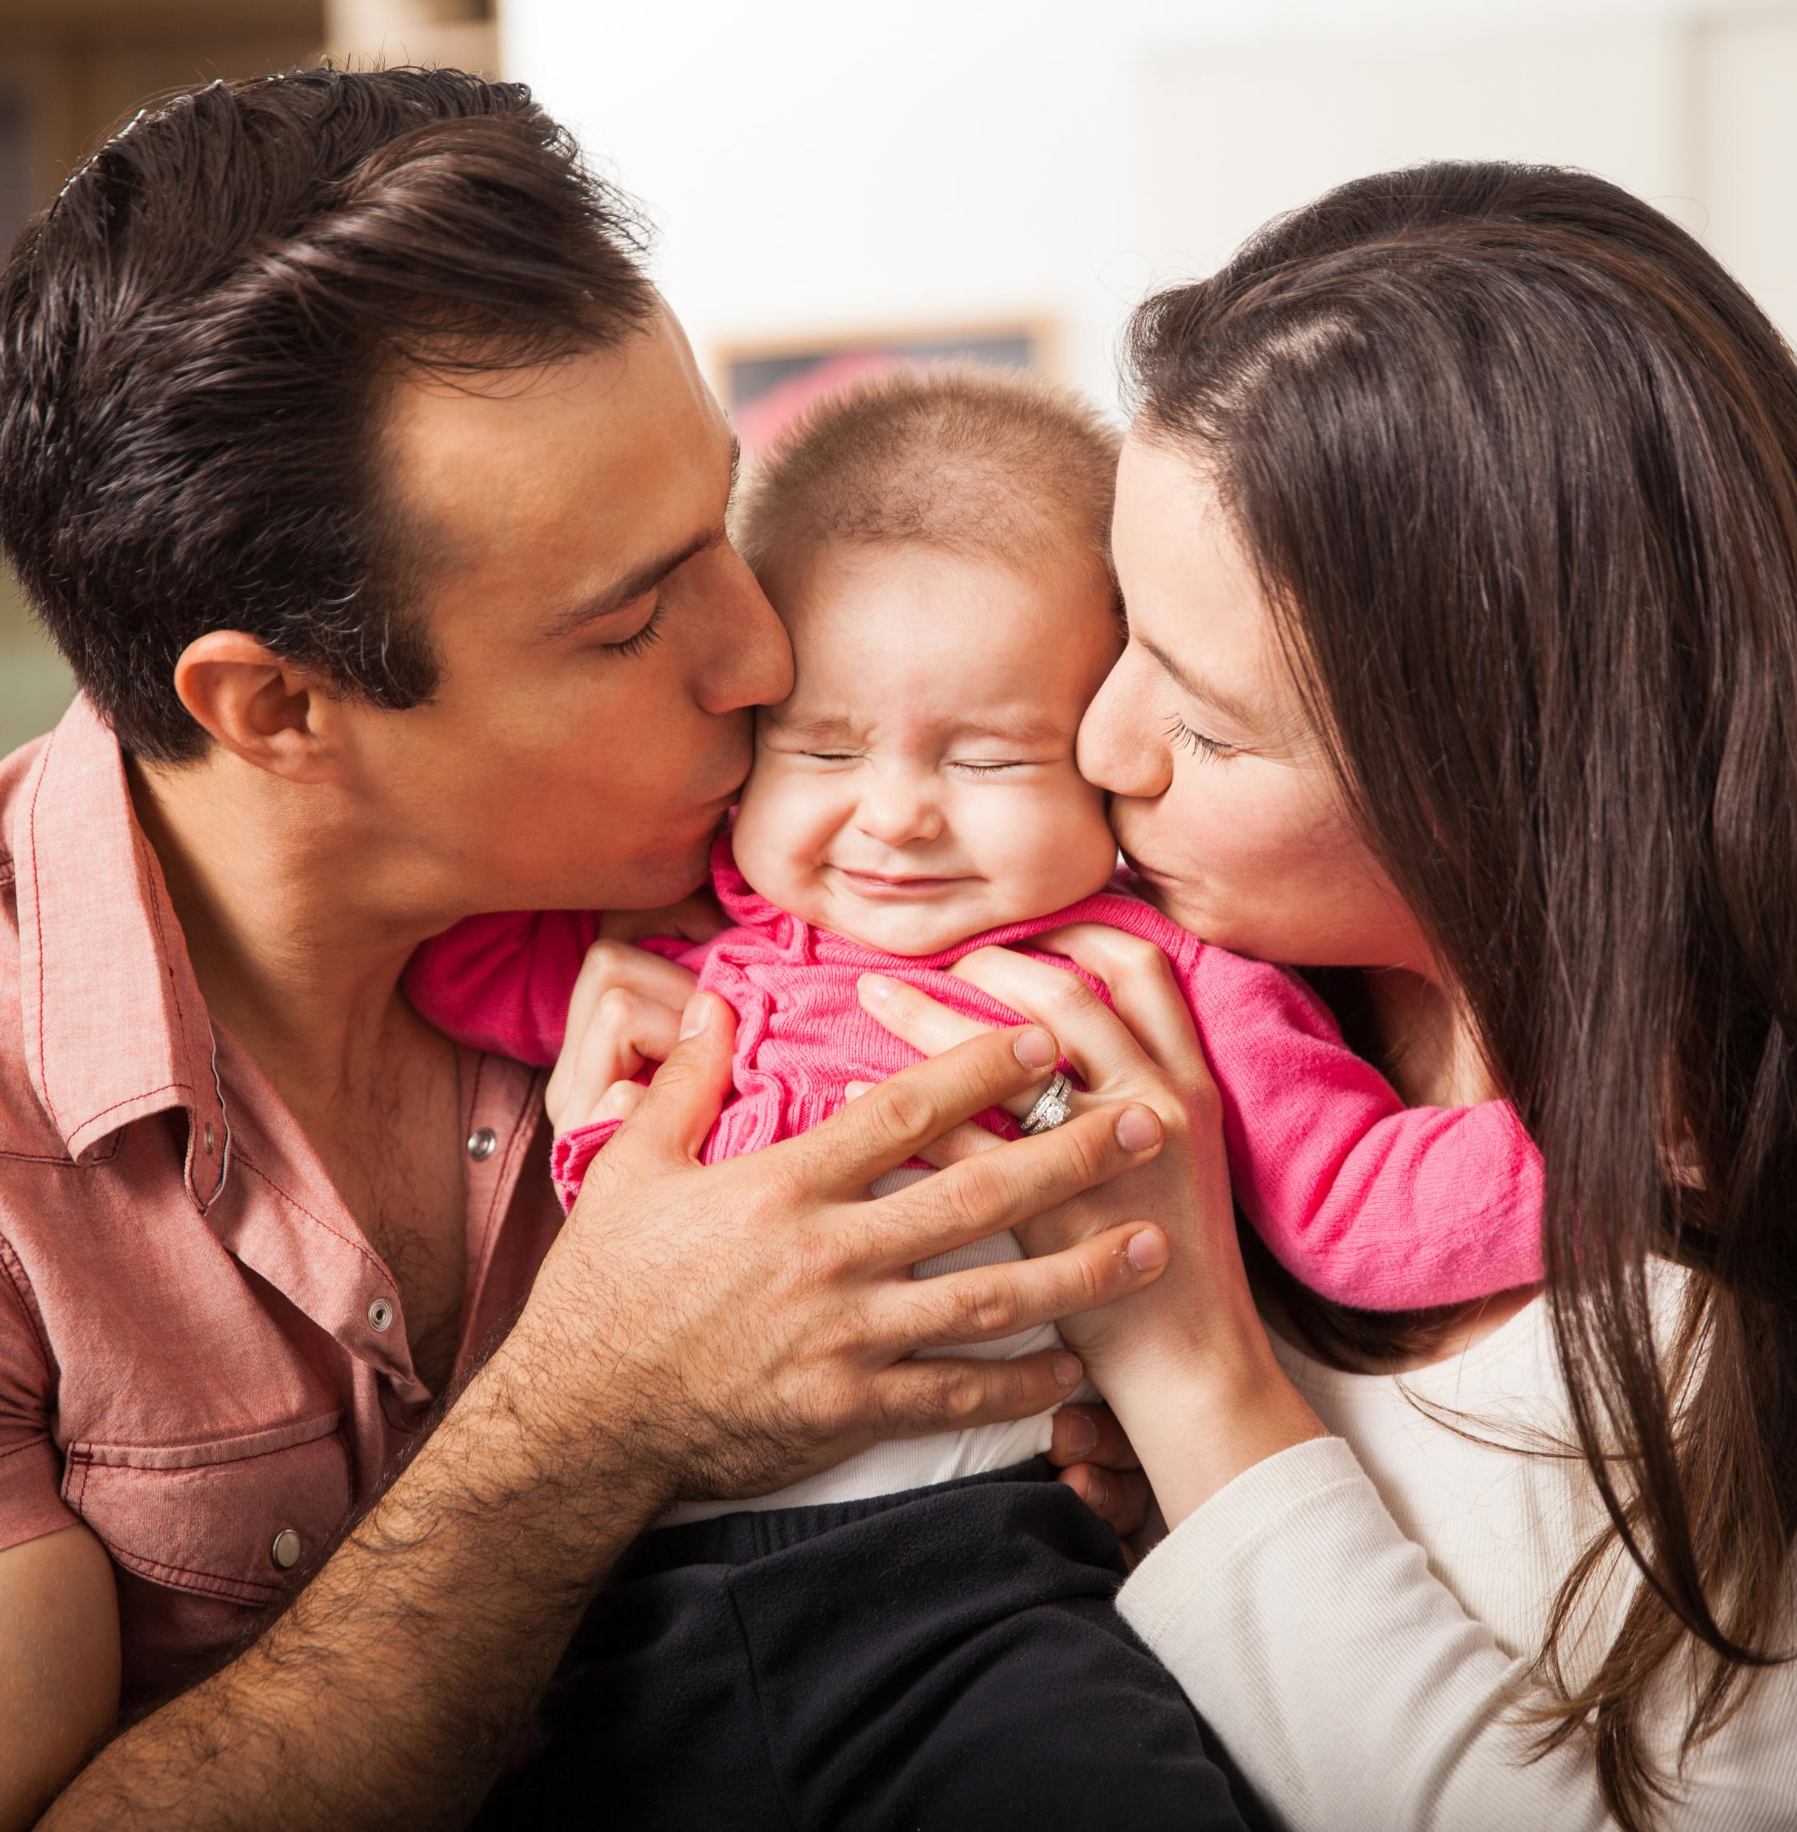
Se deben hacer consideraciones especiales para satisfacer mejor las necesidades de los niños y las familias en forma individual. Esto es especialmente cierto en las poblaciones más vulnerables.

Slide 16

Todas las actividades que involucren a niños y jóvenes deben seguir Office of Ministerial Standards and Safe Environment child-protection protocols:
Código de Conducta
Verificación de antecedentes penales
Carta de recomendación (Nuevo)
Entrenamiento Virtus

Slide 17

Todas las personas positivas para COVID-19, las que presentan síntomas y las que viven con ellas; no pueden participar en programas hasta después de haberse puesto en cuarentena como lo indica el CDC
CDC guidelines

Slide 18

Las personas en riesgo y aquellas con condiciones de salud preexistentes deben considerar quedarse en casa y no asistir a las actividades de formación de fe en persona en este momento.

Slide 19
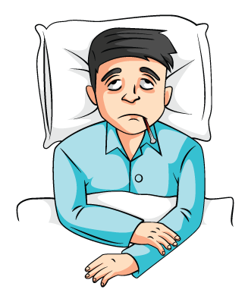
Si un adulto, niño o joven experimenta síntomas de COVID-19 o da positivo después de asistir a una actividad de formación de fe, el pastor y el jefe de formación de fe deben ser notificados de inmediato.

Slide 20
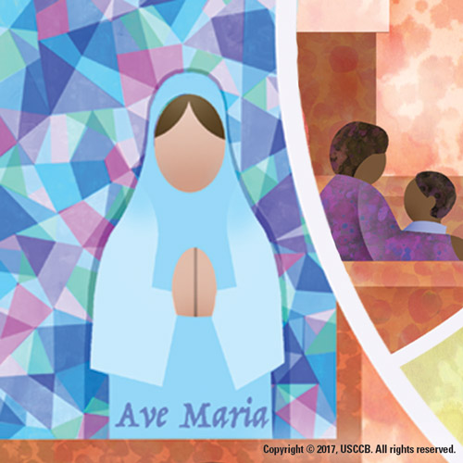
Personal, Voluntarios y Capacitación
El Director de Formación de Fe es un punto focal para plantear inquietudes o preguntas que cualquier participante del programa (catequista, alumno, padre) pueda tener con respecto a los procedimientos y / o incidentes. Debe comunicarse claramente que cualquier información, retroalimentación, sugerencia, etc. de los padres, alumnos y sus voluntarios catequéticos es bienvenida.

Slide 21
Asegurar que los catequistas voluntarios estén debidamente capacitados en el Plan de Preparación y comprendan su papel fundamental para garantizar un entorno saludable para la formación de fe.
Mantener registros de la capacitación brindada

Slide 22

Eventos y Actividades
Estático - Una situación estructurada como una charla o presentación sobre algún aspecto de la fe. Los asistentes llegan, se sientan, escuchan y oran, y luego se van. Esto también incluiría clases de formación de fe para niños y jóvenes, siempre que todos los participantes, excepto el catequista, estén en la misma dirección
Estático+ - Reunirse en un grupo más grande y luego dividirse en grupos pequeños. Otros ejemplos serían estudios bíblicos o grupos pequeños donde los participantes se encuentran, hablan entre sí y todos los eventos se realizan al aire libre
Dinámico: una situación no estructurada, como una reunión social que implica altos niveles de movimiento en uno o más espacios interiores

Slide 23
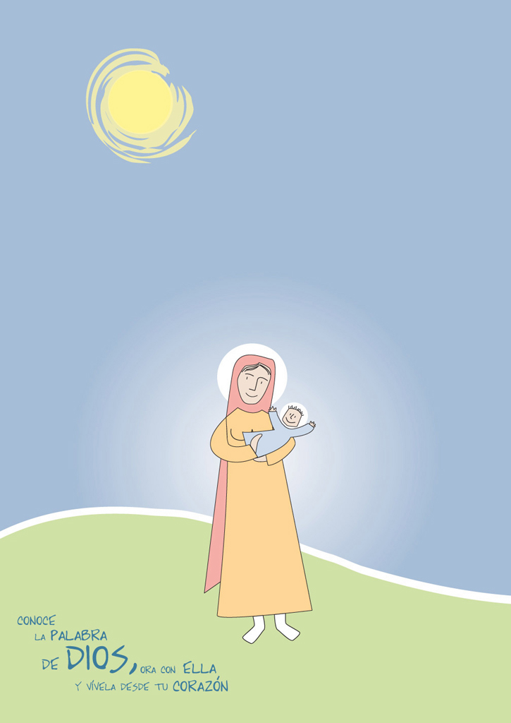
Los eventos y actividades estáticos se consideran de bajo riesgo, los estáticos + se consideran de riesgo medio y los dinámicos se consideran de alto riesgo.
En este momento, se recomienda que los eventos y actividades de formación de fe sigan siendo principalmente de naturaleza Estática o Estática +, con no más del 50% de la capacidad de la sala utilizada, hasta un máximo de 250 persona.

Slide 24
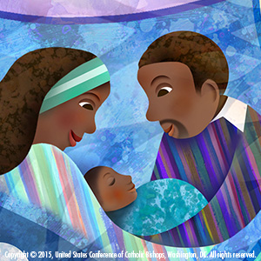
Se debe tomar asistencia a todas las actividades de formación de fe y mantenerse en un archivo.
Los padres deben vigilar los síntomas de sus hijos y no enviar a los que presenten síntomas

Slide 25
Distanciamiento Social
Por la Orden Ejecutiva de Minnesota 20-81 se requiere cubrirse la cara en este momento para todos los participantes mayores de cinco años (adultos, niños, jóvenes, personal de formación de fe y voluntarios) durante las actividades interiores. El Minnesota Department of Health proporciona más información sobre este requisito y exenciones legítimas. Se pueden usar cubiertas faciales para actividades al aire libre a discreción de los participantes individuales.
Los niños menores de dos años no deben usar cubiertas para la cara, según la Orden Ejecutiva de Minnesota 20-81 y las pautas de los CDC.

Slide 26
Se debe mantener un mínimo de seis pies de distancia social durante las actividades tanto en el interior como en el exterior. Esto puede requerir la reorganización de los espacios de formación de fe en la parroquia.
Debe evitarse el contacto físico entre personas (es decir, apretones de manos, abrazos y besos).
Las parroquias deben tener un plan para la llegada y salida de los niños y jóvenes de las actividades de formación con el fin de mantener las pautas de distanciamiento social.

Slide 27

Medidas de Desinfección y Limpieza
Después de cada evento o actividad, todas las áreas ocupadas deben limpiarse y desinfectarse.
No se deben compartir las pertenencias personales (teléfonos, utensilios de escritura, etc.). Deben desarrollarse planes para limitar el intercambio de suministros comunes
Los programas de formación de fe deben tener un plan para garantizar los procedimientos de baño de los niños

Slide 28

Higiene Personal – Todos los participantes deben:
Desinfectar sus manos al entrar al edificio de la iglesia con el desinfectante de manos provisto. Deben lavarse las manos con frecuencia con agua y jabón (especialmente antes y después de comer).
Use desinfectante para manos si no hay agua y jabón disponibles.
Evite tocarse los ojos, la nariz y la boca con las manos sin lavar.

Slide 29

Plan de Preparación Parroquial- St. Gabriel Arcángel
COVID-19

Slide 30

Plan de preparación
Asegurar que los participantes enfermos se queden en casa y que se identifiquen y aíslen rápidamente a las personas enfermas.
Distanciamiento social: los participantes deben estar separados al menos seis pies
Controles de fuentes e higiene de los participantes
Protocolo de limpieza y desinfección de edificios

Slide 31
Asegurar que los participantes enfermos se queden en casa y que se identifiquen y aíslen rápidamente a las personas enfermas.
Antes de asistir a cualquier programa del Ministerio de Formación en la Fe en San Gabriel Arcángel, se les pide a todos los participantes que tomen su temperatura en casa; una temperatura superior a los 100 ° F requiere que los participantes se queden en casa. Informe este estado al Director de Formación en la Fe.
Los participantes deben quedarse en casa si ellos o alguien en su hogar tiene síntomas: fiebre, tos, dificultad para respirar, escalofríos, dolores musculares, dolor de cabeza, dolor de garganta, pérdida del gusto u olfato. Informe el estado al Director de Formación en la Fe.
Todas las personas positivas al COVID-19, las que presentan síntomas y las que viven con ellas, no pueden participar en los programas hasta después de haber estado en cuarentena según las pautas de los CDC.

Slide 32
Asegurar que los participantes enfermos se queden en casa y que se identifiquen y aíslen rápidamente a las personas enfermas.
Cualquier participante que se sienta enfermo durante la programación debe informar inmediatamente al Director de Formación de Fe y aislarse de otros participantes mientras espera el transporte a casa.
Si un adulto, niño o joven experimenta síntomas de COVID-19 o da positivo después de asistir a una actividad de Ministerios de Formación de Fe, el párroco y Director de Formación de Fe debe ser notificado inmediatamente.
San Gabriel Arcángel ha implementado una política para informar a los participantes si han estado expuestos a una persona con COVID-19 y exigirles que se mantengan en cuarentena durante el tiempo requerido. Se harán llamadas telefónicas a todas las familias de los participantes en tal caso.

Slide 33

Distanciamiento social: los participantes deben estar separados por al menos seis pies o dos metros.
Se pide a los participantes que al ingresar al edificio lo hagan de un hogar a la vez, manteniendo 6 pies de espacio entre ellos y el grupo delante de ellos.
Una vez en el edificio, los participantes irán directamente a su espacio ministerial asignado.
Dentro del espacio del ministerio, los participantes no pueden moverse por el salón, pero deberán estar sentados como lo indiquen los voluntarios adultos del equipo del ministerio; los asientos se colocarán a 6 pies de distancia.

Slide 34
Distanciamiento social: los participantes deben estar separados por al menos seis pies o dos metros.
Si es necesario cambiar de salón, los participantes serán enviados en intervalos para mantener los 6 pies de espacio; los salones adicionales también tendrán asientos a un espacio de 6 pies.
Al terminar el programa de Formación en la Fe, también se guiará a los participantes para que sean despedidos en intervalos para mantener los 6 pies de espacio.
El uso de los baños estará limitado a una persona a la vez.

Slide 35

Controles de fuente e higiene de los participantes
Se pide a los participantes que se laven las manos durante al menos 20 segundos, con frecuencia.
Los participantes deben lavarse las manos una vez que hayan ingresado al edificio o usar el desinfectante de manos disponible en la entrada y/o en la sala del ministerio.
Se requiere que se cubra la cara en todo momento mientras se participa en los programas del Ministerio de Formación de Fe (según la Orden Ejecutiva de MN 20-81 con las excepciones señaladas de MDH).

Slide 36

Protocolo de limpieza y desinfección de edificios
Después de cada evento o actividad, todas las áreas ocupadas deben limpiarse y desinfectarse.
Se mantendrán registros de limpieza para documentar la limpieza regular y adecuada.
Los productos de limpieza que se utilicen serán apropiados para detener la propagación de COVID-19.

Slide 37
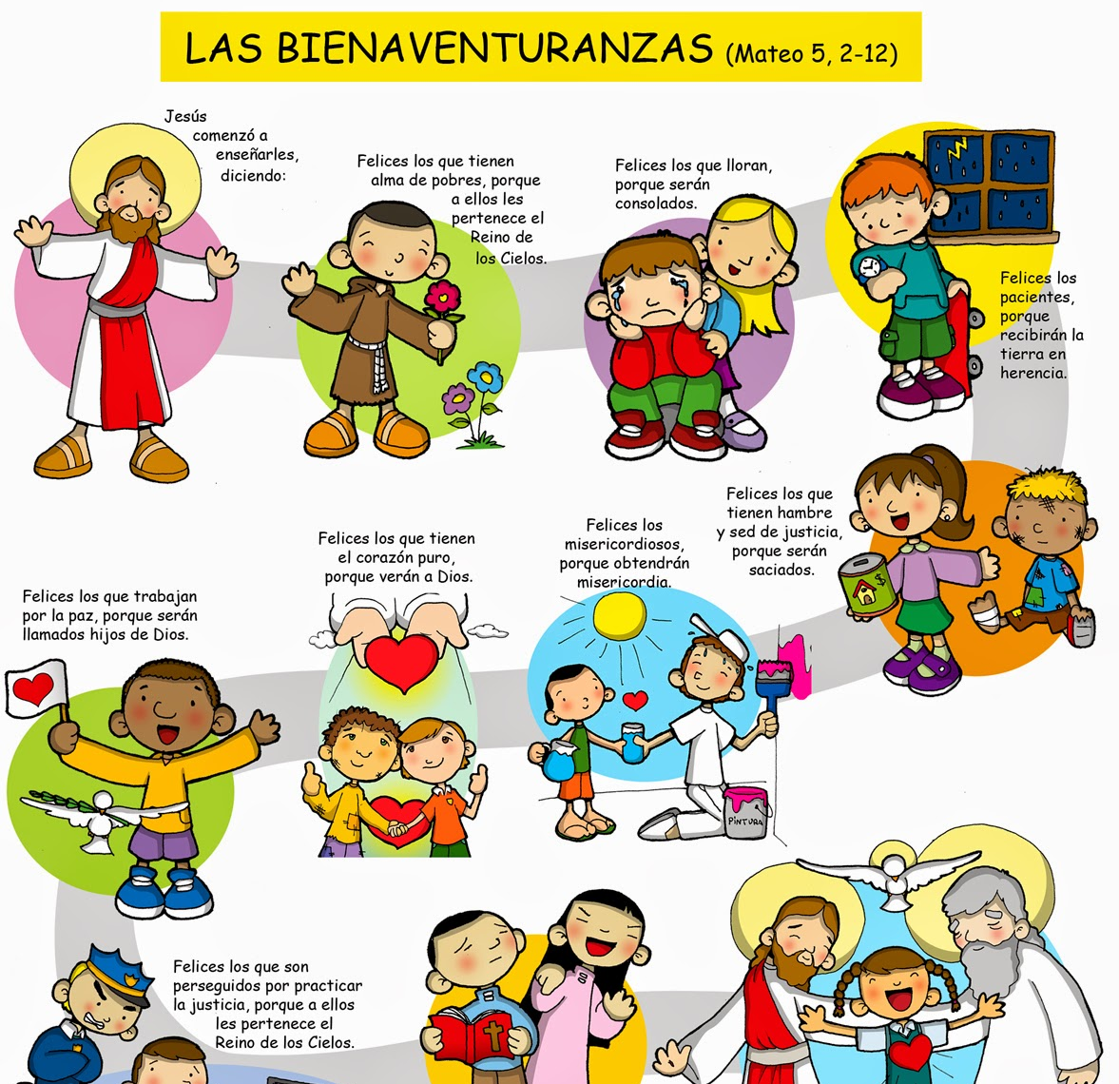
Controles de material didáctico de los participantes
Los materiales necesarios para el ministerio se empaquetarán y etiquetarán con los nombres de los participantes y se colocarán en sus asientos (es decir, lapiceros, marcadores, Biblias, hojas de trabajo, etc.) para evitar la aglomeración al momento de recoger materiales o en la necesidad de que alguien los recoja, esto contribuirá con la finalidad de mantenerse dentro de los 6 pies de espacio a la hora de distribuir materiales.

